Slide 1

Presentación grupo 3
Alejandro Cervigni - Fernando Ayats - Álvaro Villarreal - Fran Lorenzo - Jae Wook
Breve explicación del concepto librería
Instalación de Lapack en diferentes OS
Comparativa de rendimiento entre Lapack y fortran puro

Slide 2
¿Qué es una biblioteca de software? ¿Para qué se usa?
En informática, una biblioteca es un conjunto de implementaciones funcionales, codificadas en un lenguaje de programación, que ofrece una interfaz bien definida para la funcionalidad que se invoca, dicha funcionalidad es variada, pudiendo realizar un amplio abanico de operaciones de forma rápida y eficiente.
Unas bibliotecas pueden requerir de otras para funcionar, pues el comportamiento que definen refina, o altera, el comportamiento de la biblioteca original; o bien la hace disponible para otra tecnología o lenguaje de programación.

Slide 3
LAPACK
LAPACK es una biblioteca de software para el álgebra lineal numérica. Proporciona rutinas para resolver sistemas de ecuaciones lineales y mínimos cuadrados lineales, problemas de valores propios y descomposición de valores singulares.
También incluye rutinas para implementar las factorizaciones matriciales asociadas tales como la descomposición LU, QR, Cholesky y Schur, manejándose matrices reales y complejas en precisión simple y doble.

Slide 4
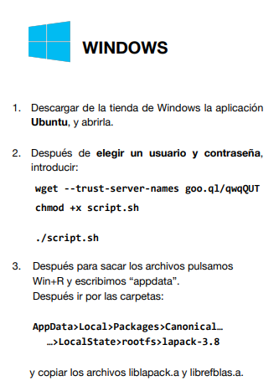
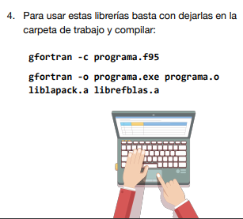
Instalación en Windows

Slide 5


Slide 6
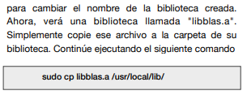
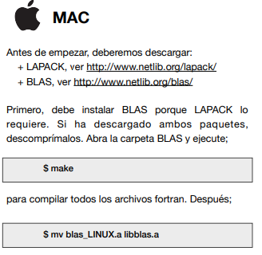
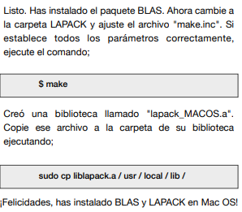
Instalación en Mac

Slide 7
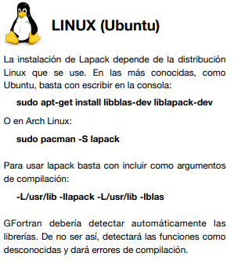
Instalación en Linux

Slide 8
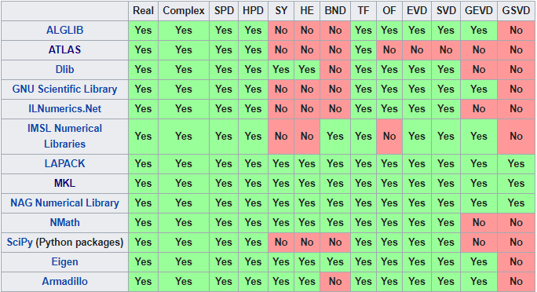
Comparativa de funciones entre varias bibliotecas de algebra lineal
Matrix types and operations
Real - general (nonsymmetric) real
Complex - general (nonsymmetric) complex
SPD - symmetric positive definite (real)
HPD - Hermitian positive definite (complex)
SY - symmetric (real)
HE - Hermitian (complex)
BND - band
Operations:
TF - triangular factorizations (LU, Cholesky)
OF - orthogonal factorizations (QR, QL, generalized factorizations)
EVD - eigenproblems
SVD - singular value decomposition
GEVD - generalized EVD
GSVD - generalized SVD

Slide 9
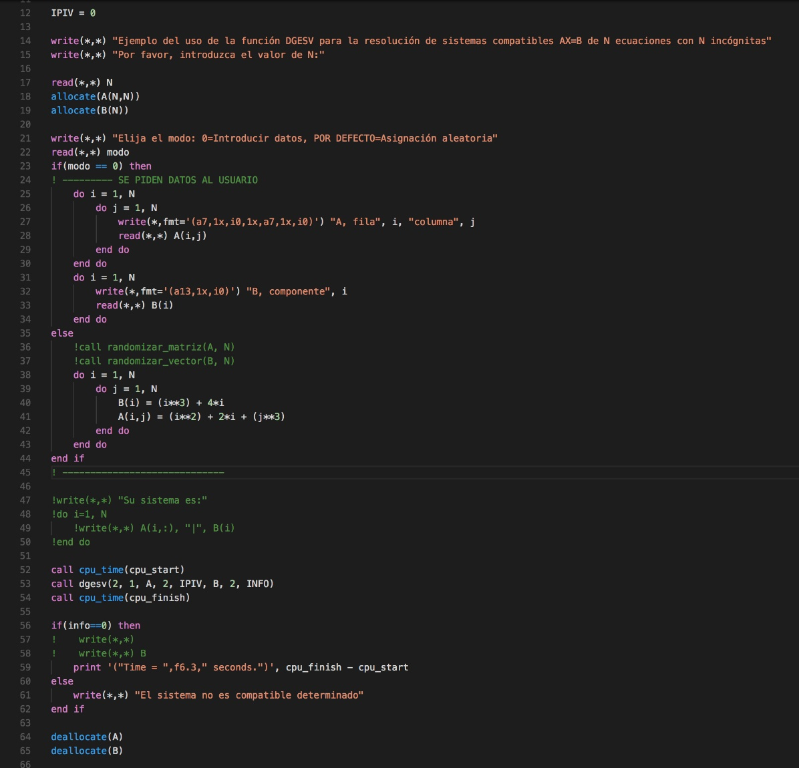
Comparación de cpu_time al resolver un sistema de ecuaciones lineales (método LU)
LAPACK
Tiempo (s)
Dimensión matriz (n)
Empleado Procesador Intel Core i7 (Kaby Lake) de cuatro núcleos a 2,8 GHz (Turbo Boost de hasta 3,8 GHz) con 6 MB de caché de nivel 3 compartida

Slide 10
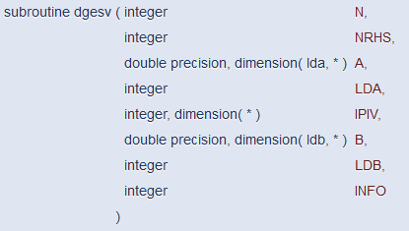
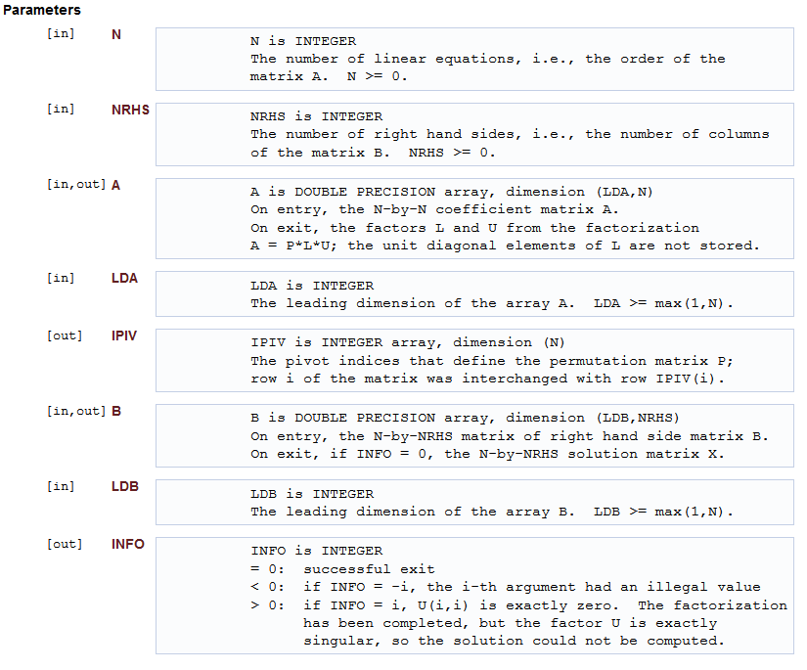
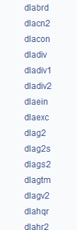
Funciones intrínsecas LAPACK
DGESEV: Resolución de sistemas AX=B por LU
DGEEV: Obtención de autovalores
DSYSV: Resolución de sistemas AX=B, con A simétrica
Cientos de rutinas auxiliares…
http://www.netlib.org/lapack/explore-html/d8/d70/group__lapack.html

Slide 11
¿Preguntas?

